Slide 1

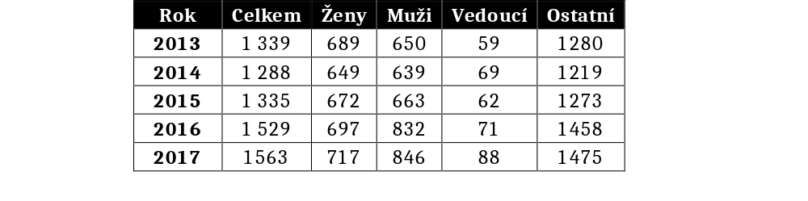
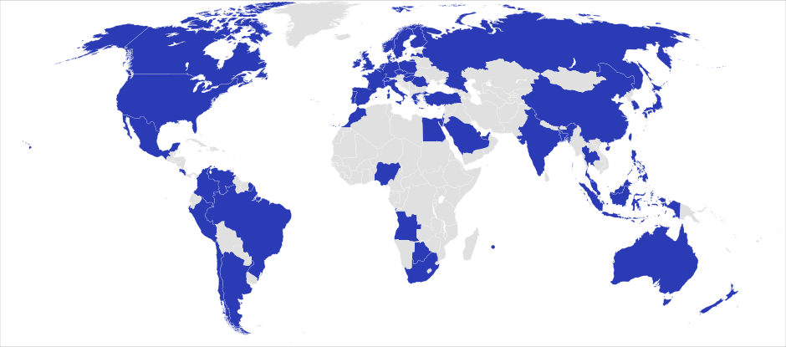
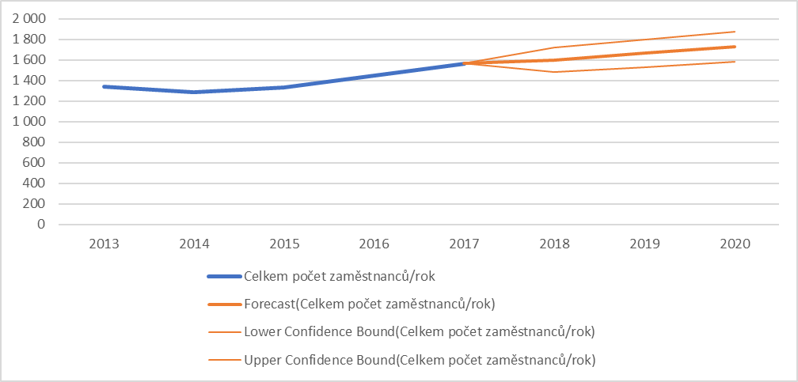
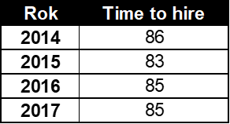
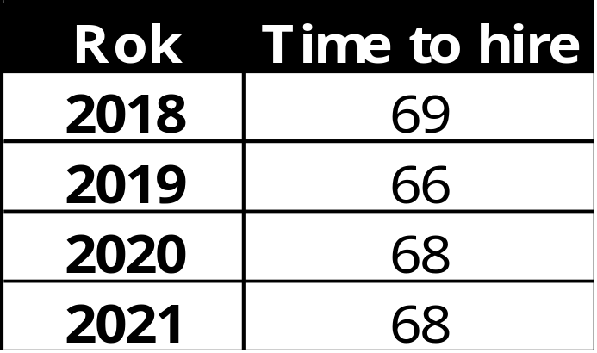
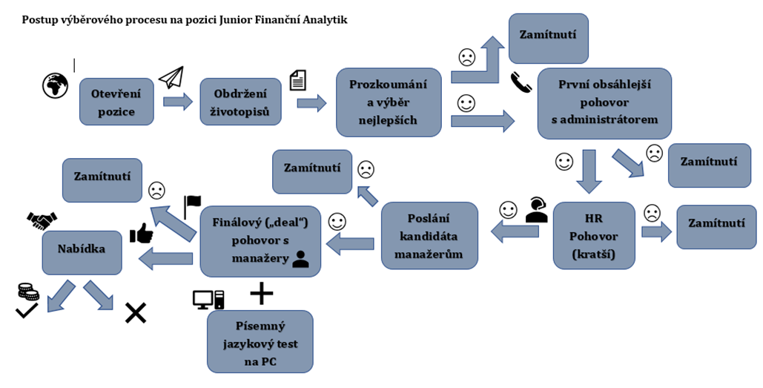
Hodnocení náboru a výběru zaměstnanců v útvaru outsoucingu mezinárodní společnosti
Student: Bc. Kateřina Pojerová
Vedoucí práce: Prof. Ing. Zuzana Dvořáková, CSc.
Akademický rok: 2017/2018
ČESKÉ VYSOKÉ UČENÍ TECHNICKÉ V PRAZE, MASARYKŮV ÚSTAV VYŠŠÍCH STUDIÍ
Společnost XY, s.r.o.
Abstrakt
Cílem diplomové práce je zhodnotit a posoudit proces náboru a výběru zaměstnanců v útvaru outsourcingu mezinárodní společnosti XY, s.r.o. se zaměřením na jednotlivé kroky procesu, navržením a doporučením ke zlepšení. V teoretické části jsou popsány základni pojmy, definovaný je nábor a výběr zaměstnanců, uvedeny jsou metody náboru a také metody výběru zaměstnanců spolu s příklady. Praktická část je zaměřena na jednotlivé kroky procesu náboru (získávání) a výběru zaměstnanců ve společnosti XY, s.r.o., která se zabývá poskytováním personálně poradenských služeb v oblasti strategie, poradenství, digitálních technologií a jiných. Je zkoumán a posuzován konkrétní postup náboru a výběruna základě rozhovorů s manažery, zaměstnanci a specialistou z náborového oddělení. Diplomová práce je zpracována s využitím odborné literatury, rozhovorů, vlastního pozorování a také interních materiálů společnosti.
Společnost XY s.r.o. byla založena 10. května 2001. „Její hlavní podnikatelskou činností je poskytování služeb v oblasti vedení účetnictví, účetního poradenství, zpracování dat, správy sítí, adminsitrativní správy a služeb hospodářsko-správní povahy a outsourcing“. Společnost patří mezi horní příčku vedoucích světových společností v oblasti manažerského poradenství poskytování služeb v informačních technologiích a také již zmiňovaném outsourcingu podnikových procesů. Spolupracuje s klienty z Evropské unie ve skoro všech ekonomických odvětvích. Poskytuje služby skrze které napomáhá k zvýšení úrovně podnikání. V rámci její spolupráce se zahraničními klienty dodává inovativní řešení a pomáhá jim stát se výkonnějšími a zlepšit tím i jejich ekonomickou výkonnost. K 31.8.2016 měla společnost po celém světě zaměstnáno okolo 384 tisíc zaměstnanců, poskytujících manažerské poradenství, informační technologie a outsourcing smluvním klientům. S celkovým počtem přes 200 kanceláří a 55 zemí světa poskytují zaměstnanci služby srovnatelné s konkurencí ve světě. „Dlouhodobou strategií společnosti je být společensky zodpovědnymi na lokálním trhu a jejím primárním cílem je zlepšovat podmínky života a prostředí pro celou komunitu žijící v České republice.“ V roce 2015 se firma stala „Top odpovědnou velkou firmou roku“.
Počet zaměstnanců od roku 2013 do roku 2017 a prognóza jejich vývoje do roku 2020
Mapa působení společnosti XY, s.r.o. (k roku 2016)
Závěrečné shrnutí
V diplomové práci byla představena společnost, provedena analýza hodnocení celého procesu náboru a výběru zaměstnanců. Postup byl stanovený na základě primárního sběru dat, skrze kvalitativní šetření nestruktualizovaných rozhovorů, které byly poté hodnoceny detailně a zvlášť dle skupin dotazovatelů. Do rozhovorů byli zahrnuti tři manažeři,, tři zaměstnanci a náborový specialista. V práci byly definovány možné úpravy a návrhy na zlepšení celkového procesu.
Zrychlení náboru průměrného počtu dní o 20% pro další 4 roky
Postup výběrového procesu na vybranou pozici Junior Finanční analytik
Abstract
The aim of this diploma thesis is to evaluate the recruitment and selection process of employees in the outsourcing department of international company XY, s.r.o., focusing on process steps, suggestions and recommendations for improvement. In the theoretical part are described the basic concepts, defined is the recruitment and selection process of employees, the recruitment methods as well as the methods of employee selection together with examples. The practical part is focused on the individual steps of the recruitment and selection process of a company XY, s.r.o., which deals with the provision of personnel consulting services in the field of strategy, consulting, digital technologies and others. A specific recruitment and selection procedure is investigated and assessed on the interview basis with managers, employees and recruiters. The diploma thesis is processed using professional literature, interviews, own observations and internal materials of the company.
1. ARMSTRONG, Michael, 2010. Řízení lidských zdrojů. Nejnovější trendy a postupy. 10. vyd. Praha:Grada Publishing. ISBN 978-80-247-1407-3.
2. BLÁHA, Jiří. Pokročilé řízení lidských zdrojů. Brno: Edika, 2013. ISBN 978-80-266-0374.
3. DVOŘÁKOVÁ, Zuzana. Management lidských zdrojů. Praha: C.H. Beck, 2007. Beckovy ekonomické učebnice. ISBN 9788071798934.
4. FOOT, Margaret, Milan GALVAS a Caroline HOOK. Personalistika. Praha: Computer Press, 2002. Business books. ISBN 80-7226-515-6.
Bibliografie

